Slide 1

Sgwrs y Rhwydwaith Cenedlaethol
Cynllunio Cwricwlwm as Asesu
Hydref 2022

Slide 2
Cyflwyniad
Y Rhwydwaith Cenedlaethol:
Cynllunio’r Cwricwlwm a’r Trefniadau Asesu
Mae’r sgwrs hon yn gyfle i drafod beth sy’n gweithio’n dda, beth sy’n rhwystr i ddatblygu dulliau o gynllunio'r cwricwlwm sy’n cydnabod cynnydd yn eich cwricwlwm, ac yn bwysig, beth sydd wedi cyfrannu at lwyddiant a sut mae rhwystrau wedi’u goresgyn.
Caiff deilliannau a chasgliadau'r sgwrs hon eu bwydo'n uniongyrchol yn ôl i Lywodraeth Cymru ac i gonsortia rhanbarthol a phartneriaethau a byddwn yn gweithio gyda nhw i ddatblygu dulliau gweithredu a datrysiadau. Byddant hefyd yn helpu i lywio’r prosiectau ‘Camau i’r Dyfodol’ ac ‘Asesu ar gyfer y Dyfodol’.

Slide 3

Cyflwyniad i’r sgwrs ar gynllunio’r cwricwlwm
Y Rhwydwaith Cenedlaethol:
Cynllunio’r Cwricwlwm a’r Trefniadau Asesu
  Wrth gyflwyno eu hunain, byddai'n ddefnyddiol i’r cyfranogwyr rannu'r canlynol:
  Eu swydd yn yr ysgol/lleoliad a'r hyn y maent yn gobeithio ei ennill o gymryd rhan.
  Ar eu taith wrth gynllunio’r cwricwlwm hyd yma:
    Beth maent wedi ei newid yn eu dull a pham?
    Beth maent wedi ei gael yn ddefnyddiol a pham mae wedi bod o help o ran eu ffordd o feddwl?

Slide 4

Adnodd 1
Y Rhwydwaith Cenedlaethol:
Cynllunio’r Cwricwlwm a’r Trefniadau Asesu
Y Cwricwlwm i Gymru – beth fydd yn ofynnol yn gyfreithiol ym mis Medi? | Blog Cwricwlwm i Gymru (llyw.cymru)
Notes:
Y Cwricwlwm i Gymru – beth fydd yn ofynnol yn gyfreithiol ym mis Medi? | Blog Cwricwlwm i Gymru (llyw.cymru)
Dolen uniongyrchol i boster 220504+Mandatory+guide_CYM.pdf (amazonaws.com)
Byddai tynnu sylw at sgyrsiau blaenorol o gymorth, a sleid â hyperddolenni i’r fframwaith Sgyrsiau’r gorffennol a dadansoddiad - Hwb (gov.wales)

Slide 5
Y Rhwydwaith Cenedlaethol: Cynllunio’r Cwricwlwm a’r Trefniadau Asesu
Cwestiwn 1.
Wrth ystyried eich proses o gynllunio cwricwlwm a threfniadau asesu hyd yma, pa gamau sydd wedi eich helpu fwyaf? Sut rydych chi’n gwybod bod y camau hyn wedi eich helpu o ran dealltwriaeth? Pam rydych chi wedi gweithredu fel hyn?:
  Pa rôl y mae’r elfennau gorfodol wedi’u chwarae yn eich proses gynllunio? Sut maen nhw wedi dylanwadu ar eich proses gynllunio?
  Pa ganllawiau a dogfennau sydd wedi llywio eich penderfyniadau a pham mae hyn wedi bod o ddefnydd? e.e. Dyfodol Llwyddiannus, adroddiadau yr OECD, unrhyw gyfnodolion, erthyglau gan arbenigwyr rhyngwladol ar y cwricwlwm?
  Pa ran y mae rhanddeiliaid wedi’i chwarae i’ch cefnogi wrth gynllunio cwricwlwm a threfniadau asesu? E.e. dysgwyr, rhieni, eich cymuned, llywodraethwyr, gwasanaethau gwella ac ati?
Notes:
Ambell beth i’w ofyn sy’n berthnasol i Gwestiwn 1, os bydd angen:
Ceisiwch ganolbwyntio ar Beth wnaeth ichi wneud y penderfyniadau hyn? Sut maen nhw wedi cyfrannu at eich ffordd o feddwl? Beth sy’n debyg a beth sy’n wahanol o fewn yr ystafell? Oes yna egwyddorion allweddol i’w dysgu?
Gan edrych ar bob cam ar ei ben ei hun, gwerthuswch y dewisiadau rydych wedi’u gwneud wrth ddilyn eich llwybr. Beth rydych chi wedi’i ddysgu o bob cam a’ch arweiniodd at y nesaf? (Canolbwyntiwch ar y diben a’r rhesymeg.)
Oes yna unrhyw ddogfennau sydd wedi eich helpu yn arbennig? Sut maen nhw wedi eich helpu i feddwl am hyn? Sut rydych chi wedi rhannu hyn ag eraill?
Pa rôl mae dysgwyr wedi’i chwarae yn eich penderfyniadau?
Sut rydych chi wedi cynnwys rhieni a’r gymuned wrth gynllunio eich cwricwlwm?
Sut rydych chi wedi tawelu ofnau a chefnogi rhanddeiliaid allweddol â strategaethau rheoli newid?

Slide 6
Y Rhwydwaith Cenedlaethol:
Cynllunio’r Cwricwlwm a’r Trefniadau Asesu
Toriad (10 munud)

Slide 7
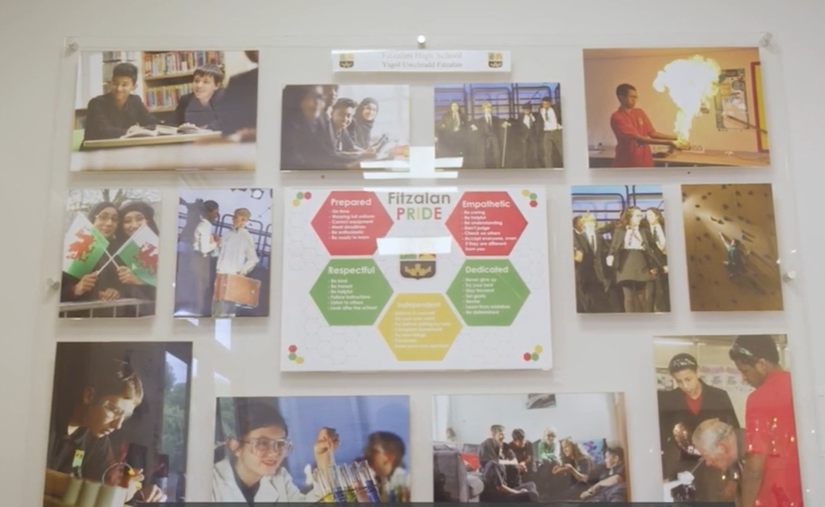
Fideo: Ysgol Uwchradd Fitzalan – cynllunio’r cwricwlwm a’r trefniadau asesu
Y Rhwydwaith Cenedlaethol:
Cynllunio’r Cwricwlwm a’r Trefniadau Asesu
(Bydd y fideo yn cael ei chwarae yn y sesiwn Plenary.)
Notes:
Curriculum Design National Network Resource Autumn 2022 - YouTube

Slide 8
Y Rhwydwaith Cenedlaethol: Cynllunio’r Cwricwlwm a’r Trefniadau Asesu
Cwestiwn 2:
Wrth gynllunio llwybr dysgu yn eich dosbarthiadau a’ch ysgolion, beth sydd wedi dylanwadu ar eich dewisiadau o ran deunydd cwricwlwm?
  Sut rydych chi wedi defnyddio’r Datganiadau o’r Hyn sy’n Bwysig wrth lywio deunydd eich cwricwlwm a’ch trefniadau asesu?
  Sut rydych chi wedi defnyddio fframwaith CiG a’i gysyniadau i greu cyfleoedd dysgu?
  Sut rydych chi wedi dewis yr wybodaeth, y sgiliau a’r profiadau a fydd yn galluogi eich dysgwyr i wneud cynnydd?
Notes:
Awgrymiadau posibl i gefnogi Cwestiwn 2, os oes angen:
Sut rydych chi wedi penderfynu ar ddeunydd fel rhan o’ch prosesau i gynllunio cwricwlwm?
Sut rydych chi wedi defnyddio cyd-destun eich ysgol a’ch dysgwyr wrth greu eich prosesau cynllunio?
Ydych chi wedi llwyddo i sefydlu perthynas gyda'ch ysgolion clwstwr?
Pa ddulliau rydych chi wedi bod yn gweithio arnynt gyda'ch clwstwr a pham?
Pa egwyddorion cyffredinol rydych chi wedi'u sefydlu i'ch symud ymlaen?
Ble rydych chi wedi dechrau sefydlu cyd-ddealltwriaeth o ddilyniant?
Sut rydych chi wedi defnyddio'r fframwaith gyda'ch gilydd?
Pa heriau rydych chi wedi'u hwynebu? Pam mae'r rhain wedi herio eich cynnydd?

Slide 9
Y Rhwydwaith Cenedlaethol: Cynllunio’r Cwricwlwm a’r Trefniadau Asesu
Cwestiwn 3:
Beth yw’r camau nesaf sydd ar y gweill gennych o ran cynllunio eich cwricwlwm a pham? Beth rydych chi am ei newid erbyn yr adeg hon y flwyddyn nesaf? Sut rydych chi am gyflawni’r uchelgais hwnnw? Pa gymorth fydd ei angen arnoch a chan bwy?
Notes:
Awgrymiadau posibl i gefnogi Cwestiwn 3, os oes angen:
Beth yw eich blaenoriaethau ar unwaith?
Pa ddysgu proffesiynol rydych chi wedi'i gynllunio i gefnogi eich staff?
Beth rydych chi’n meddwl fydd yn helpu eleni?
Sut rydych chi'n meddwl am flaenoriaethau gwella ysgolion i gefnogi datblygiad Cwricwlwm i Gymru?
Pa rwydweithiau cymorth rydych chi'n eu defnyddio? Pa fylchau/cymorth y gallwch eu nodi a fyddai'n helpu i lunio'r cynnig rhanbarthol a chenedlaethol?

Slide 10
Y Rhwydwaith Cenedlaethol: Cynllunio’r Cwricwlwm a’r Trefniadau Asesu
Adnoddau pellach
Ar ôl cymryd rhan yn y sgwrs hon gyda’r rhwydwaith cenedlaethol, ystyriwch:
Beth rydych wedi'i ddysgu am sut mae pobl yn meddwl am gynllunio’r cwricwlwm a’r trefniadau asesu a allai helpu gyda'r pethau rydych chi’n gweithio arnynt ar hyn o bryd?
Pwy, yn eich lleoliad chi, y gallech eu cynnwys mewn trafodaethau am hyn?
Pa negeseuon allweddol sydd yn yr adnoddau pellach (fideo, erthygl, papur er gwybodaeth) a allai fod yn ddefnyddiol i ddatblygu’r canlynol:
Y pethau rydych yn gweithio arnynt yn eich lleoliad ar hyn o bryd.
Eich dealltwriaeth a'ch ffordd eich hun o feddwl am gynnydd ac asesu.
Y syniadau allweddol i'w tynnu o sgwrs y rhwydwaith cenedlaethol.
Adnoddau pellach
220217-cwricwlwm-canllaw-gynllunio-a-blaenoriaethau.pdf (gov.wales)
Deunyddiau ategol:
Deunyddiau ategol ar gyfer y cwricwlwm, asesu a gwerthuso cynnydd dysgwyr - Hwb (llyw.cymru)
Asesu a Chynnydd
Gweithdai a gweithgareddau - Hwb (gov.wales)
Adnoddau o sgyrsiau blaenorol: Sgyrsiau blaenorol a dadansoddiad - Hwb (llyw.cymru)
Gwaith rhyngwladol 9 eye-opening revelations from Professor John Hattie - The Learning Survey – YouTube
Segment 1: What is Concept-Based Learning? - Bing video
Beth mae eraill yn ei wneud?
Dolen i’r ffilmiau diweddaraf
Notes:
Atgoffwch y cyfranogwyr bod deunydd pellach ar gael i gefnogi eu syniadau a'u hymarfer.
Adnoddau pellach
220217-cwricwlwm-canllaw-gynllunio-a-blaenoriaethau.pdf (gov.wales)
Deunyddiau ategol:
Deunyddiau ategol ar gyfer y cwricwlwm, asesu a gwerthuso cynnydd dysgwyr - Hwb (llyw.cymru)
Asesu a Chynnydd
Gweithdai a gweithgareddau - Hwb (gov.wales)
Adnoddau o sgyrsiau blaenorol: Sgyrsiau blaenorol a dadansoddiad - Hwb (llyw.cymru)
The Learning Survey 9 eye-opening revelations from Professor John Hattie - The Learning Survey – YouTube
Dolen i’r ffilmiau diweddaraf: Addysg Cymru / Education Wales - YouTube

Slide 11
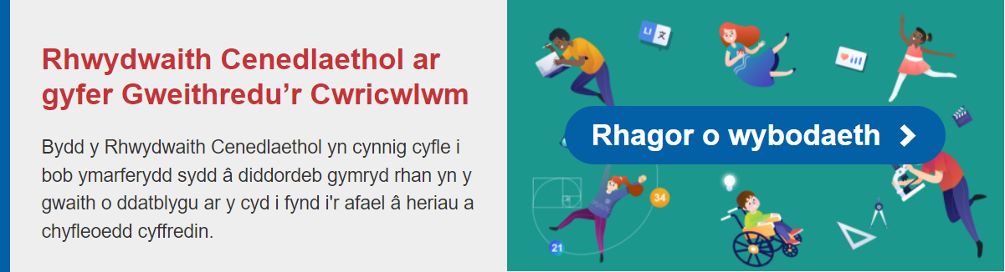
Y Rhwydwaith Cenedlaethol:
Cynllunio'r Cwricwlwm a’r Trefniadau Asesu
Cewch yr wybodaeth ddiweddaraf am sgyrsiau sydd ar y gweill a chofrestru ar gyfer digwyddiadau yn y dyfodol ar Hwb.

Slide 12
Y Rhwydwaith Cenedlaethol:
Cynllunio'r Cwricwlwm a’r Trefniadau Asesu
Diolch yn fawr

